Slide 1
機器學習於材料資訊的應用----期中報告
109613004 余秉叡
109613036 鄒秉翰

Slide 2
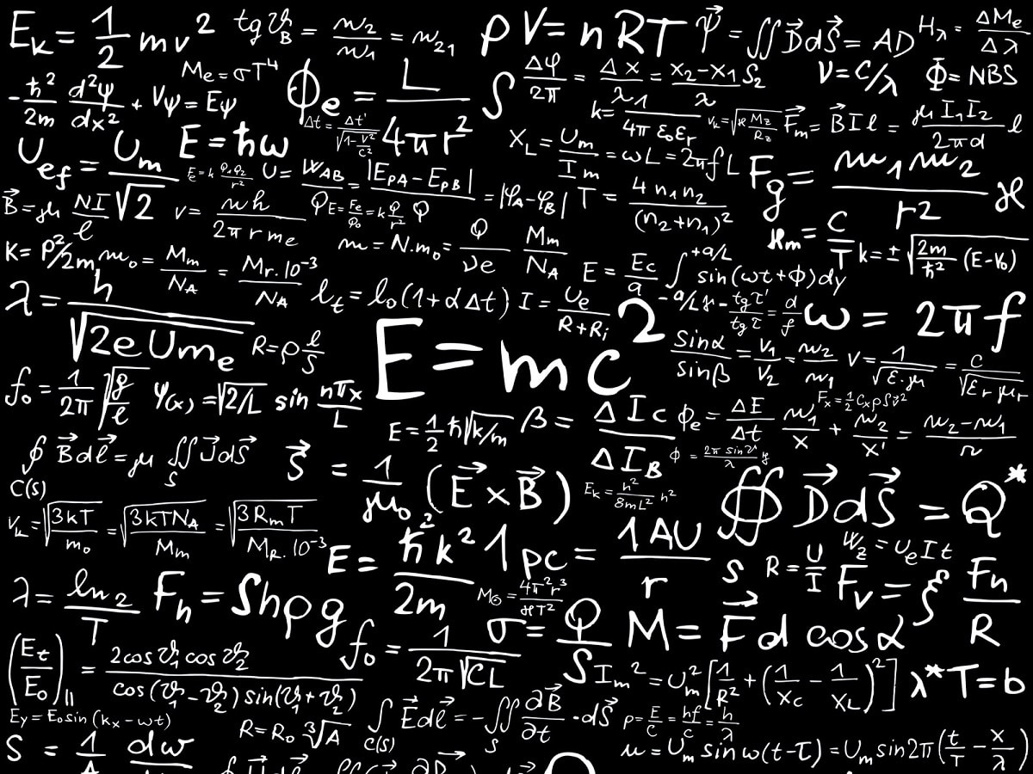
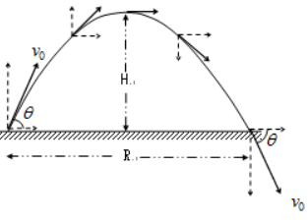
期中研究主題:
簡單斜拋問題

Slide 3
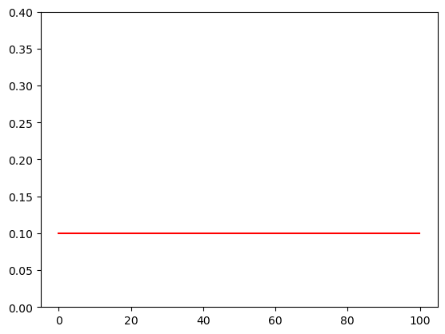
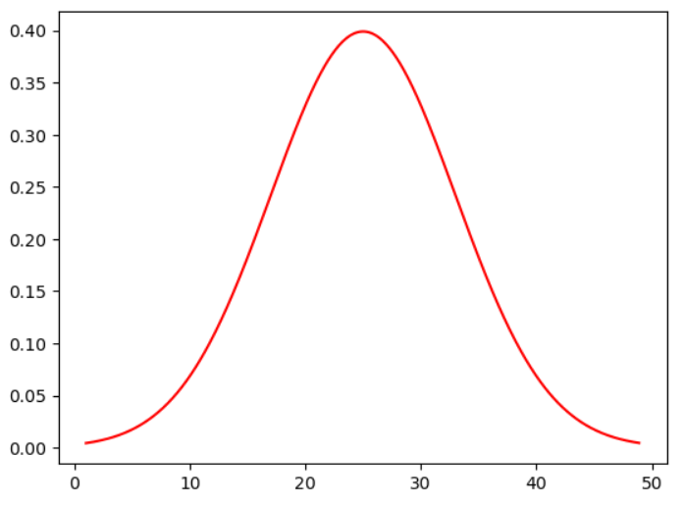
Model_1 均值分布的training data (946筆):
Model_2 常態分佈的training data (200筆):

Slide 4
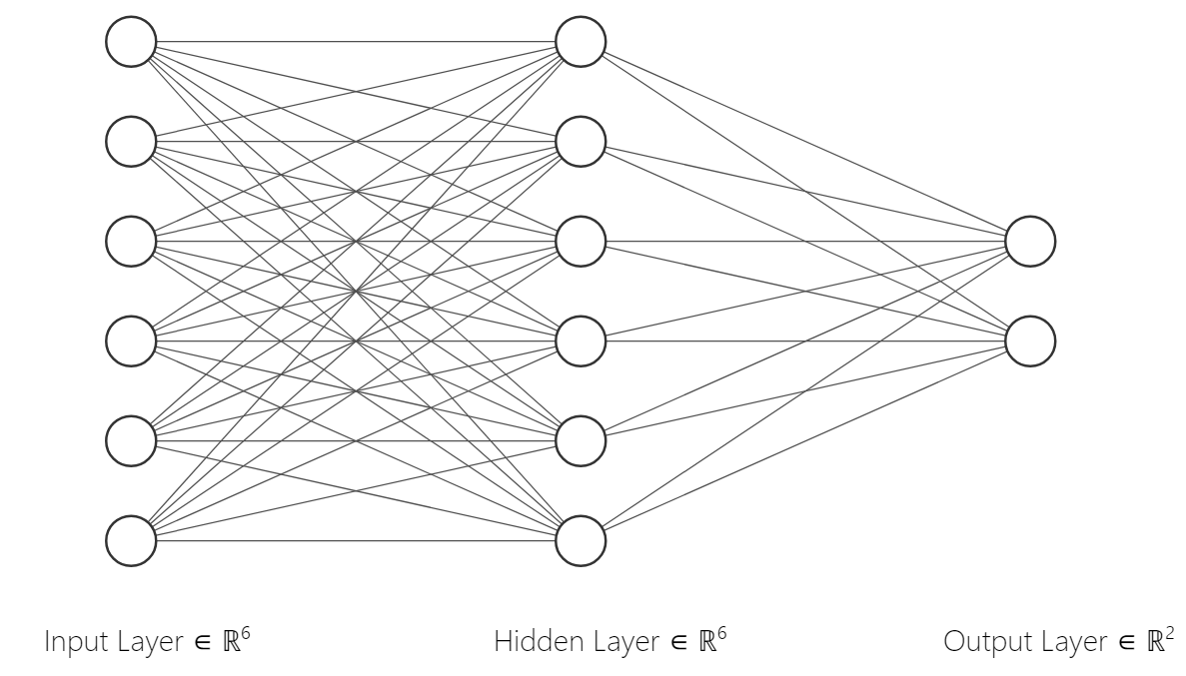
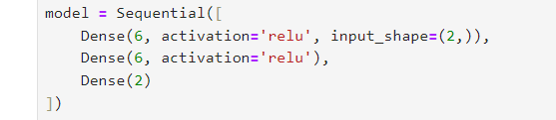
Model_1 (6,6,2):

Slide 5
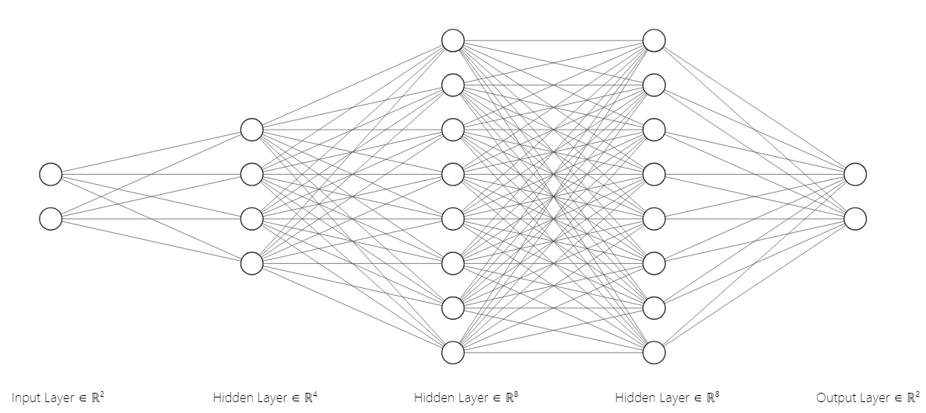
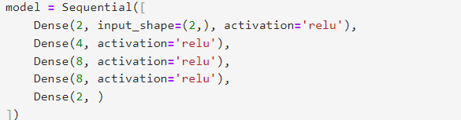
Model_2 (2,4,8,8,2):

Slide 6
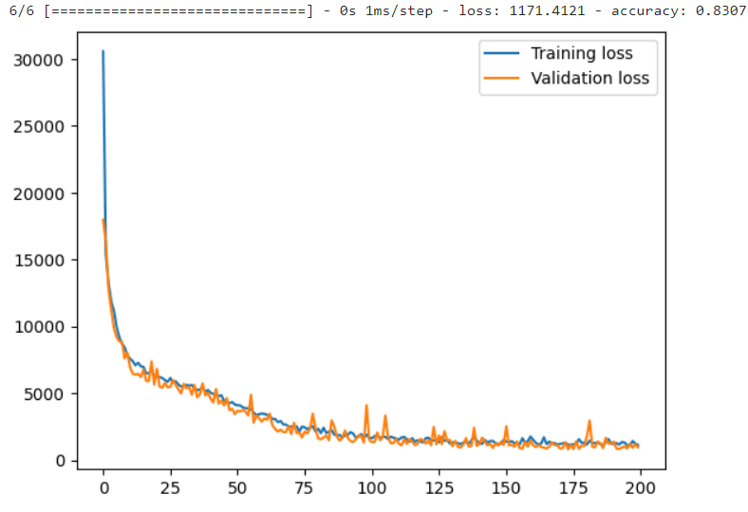
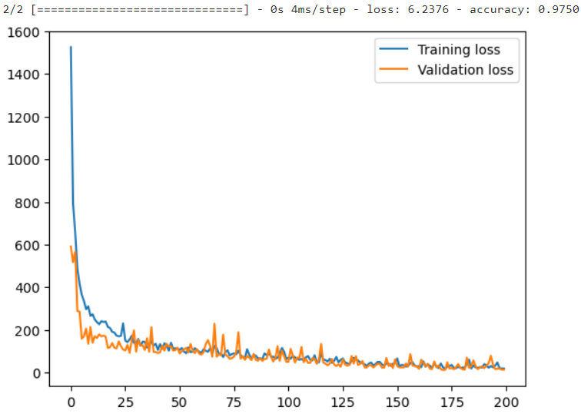
Model_1
Model_2

Slide 7
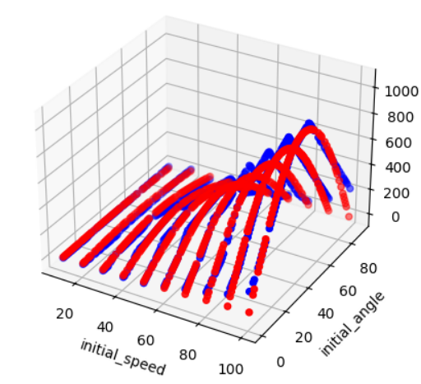
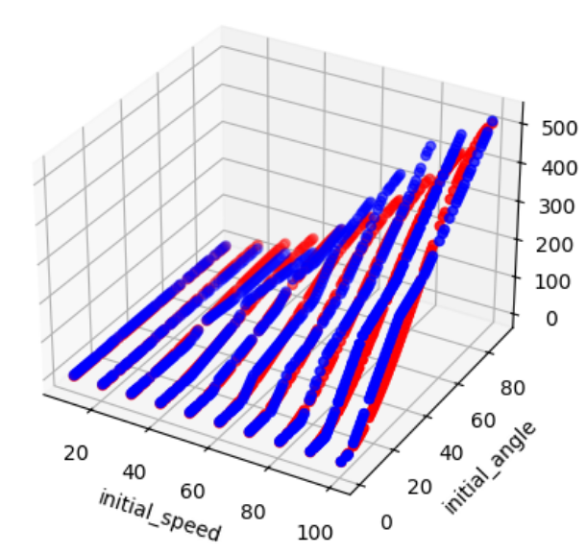
Model_1:
Maximum range
Maximum height

Slide 8
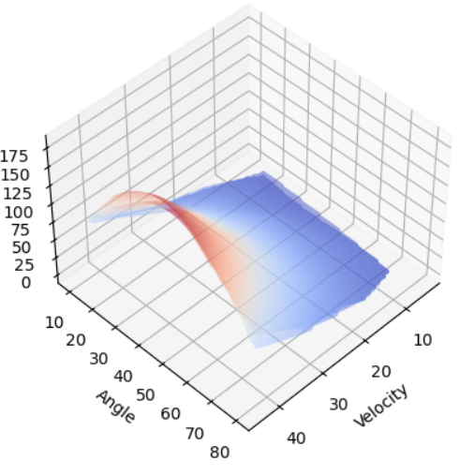
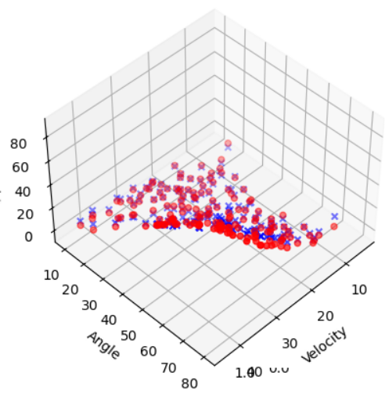
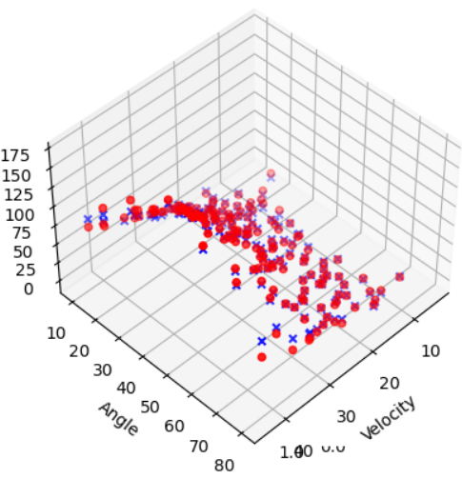
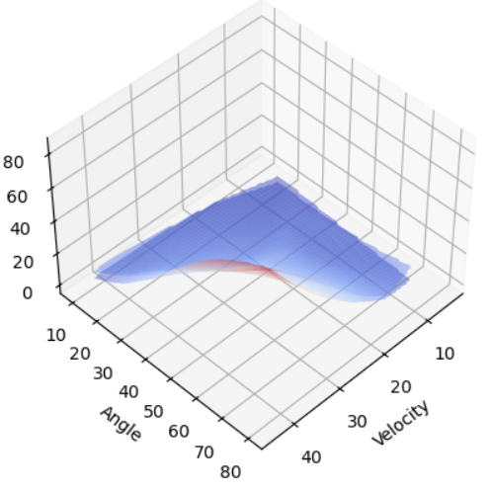
Model_2:
Maximum range
Maximum height

Slide 9
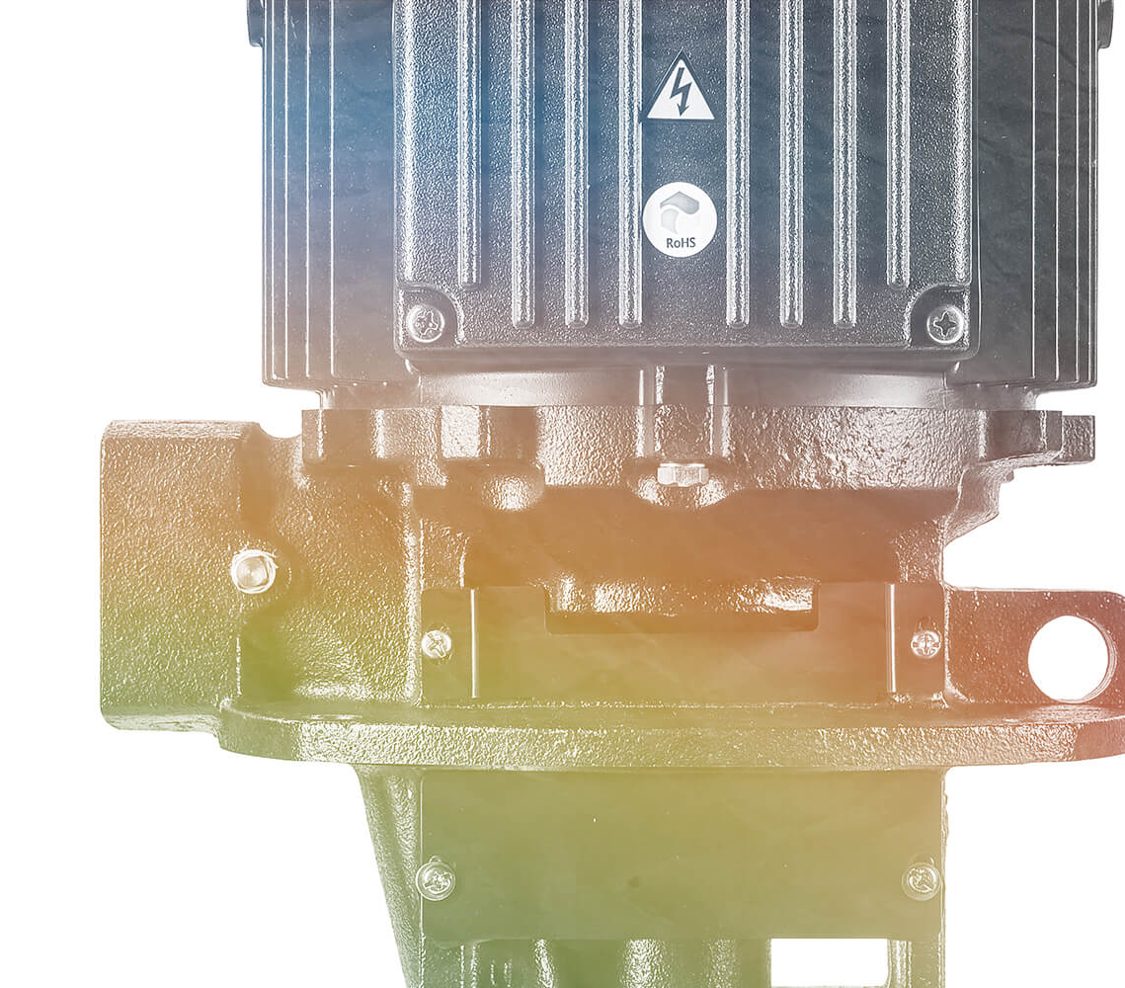
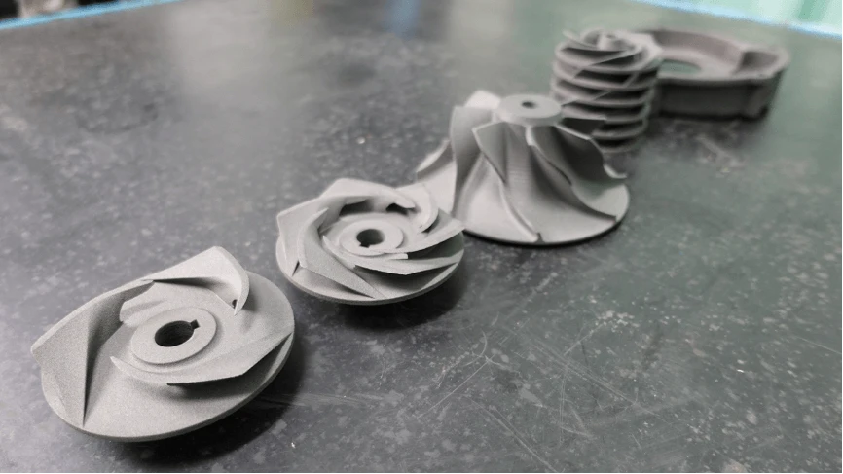
期末研究主題:
監督式學習於旋葉式液壓泵之輸出預測分析

Slide 10
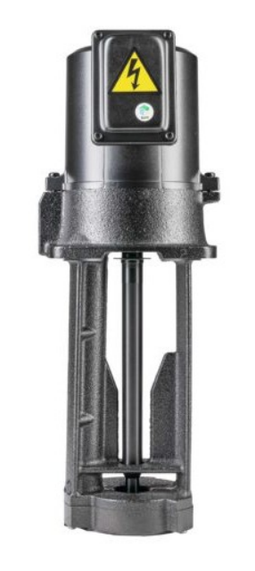
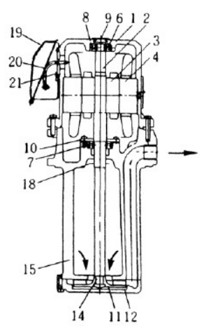
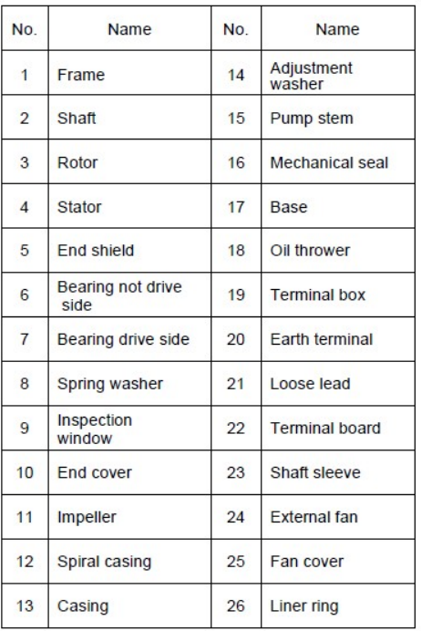
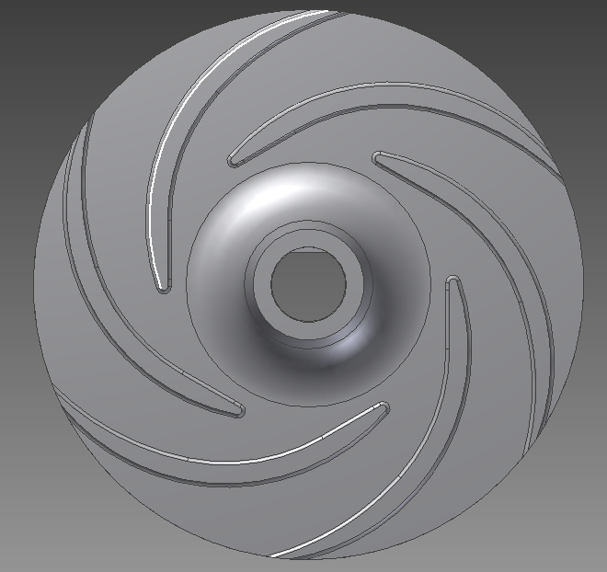
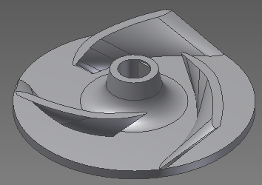
研究機具:
旋葉構型
旋葉切削液壓泵

Slide 11
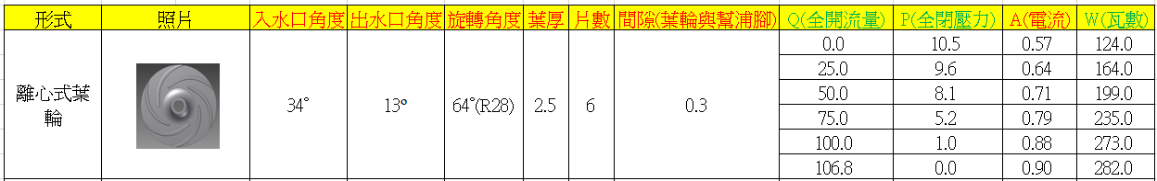
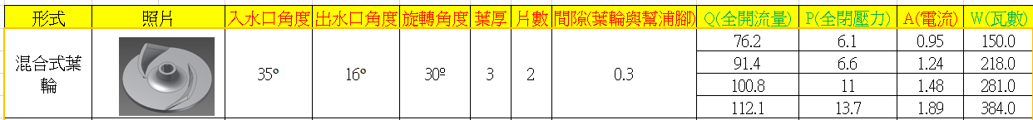
研究參數:

Slide 12
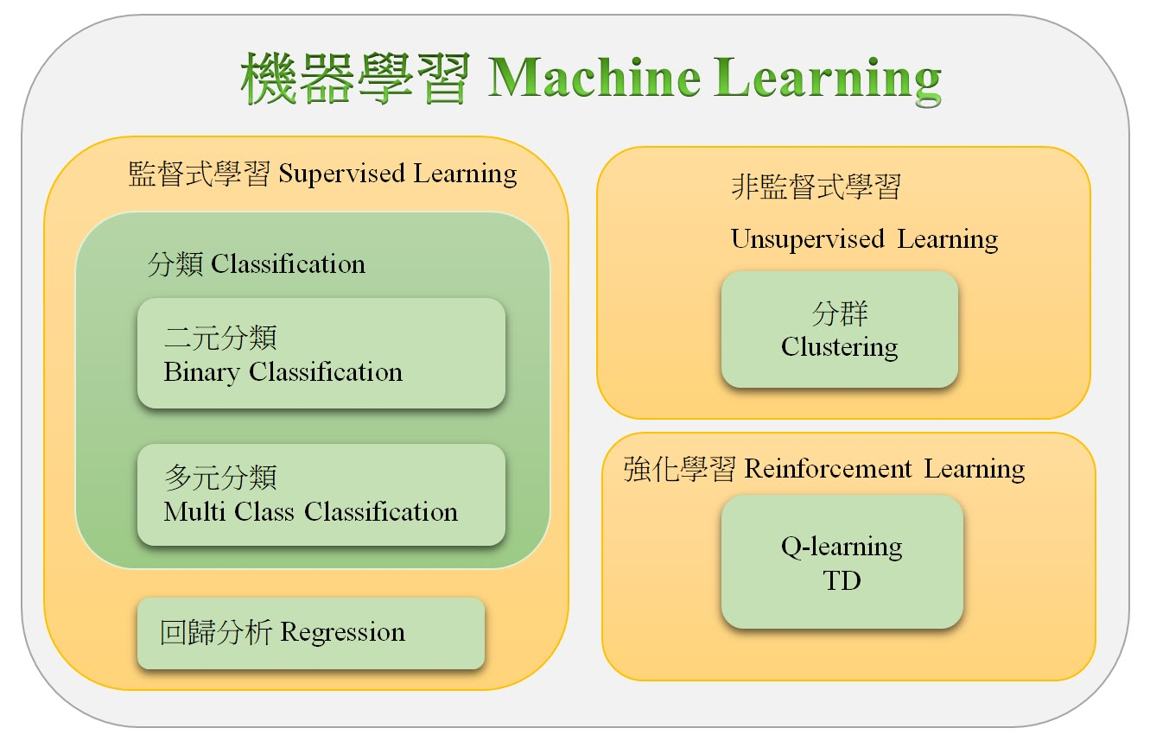
預計研究方法:
1.已取得實驗資料 → 監督式學習
2.不同旋葉構型 → one hot encoding
3.多項輸入、輸出條件 → 多維向量
4. 一般物理問題 → 一般線性ANN
5. 旋葉優化分析 → 分項繪圖 或 分項迭代

